Slide 1
Nhập môn công nghệ phần mềm
Nhóm 11: Tìm hiểu về Requirements và SRS

Slide 2
CÁC CHỦ ĐỀ
01
Requirements
02
SRS( Software Requirements Specification)
Tính chất, phân loại
Khái niệm, tính chất của từng yêu cầu phi chức năng
Tiêu chuẩn chất lượng của từng yêu cầu
Tiêu chuẩn chất lượng của tập hợp các yêu cầu
Requirement Validation là gì?
Requirement Verification là gì?
Khái niệm, vai trò
Biểu mẫu SRS (mô tả từng phần)
Tiêu chuẩn chất lượng của SRS
03
Testability

Slide 3

I. Requirements
1. Requirement là gì? Tính chất, phân loại
- là những mô tả về những gì hệ thống nên làm - các dịch vụ mà nó cung cấp và các ràng buộc đối với hoạt động của nó. Những yêu cầu này phản ánh nhu cầu của khách hàng về một hệ thống phục vụ một mục đích nhất định như điều khiển thiết bị, đặt hàng hoặc tìm kiếm thông tin.
Nguồn: IEEE Standard 830-1998

Slide 4
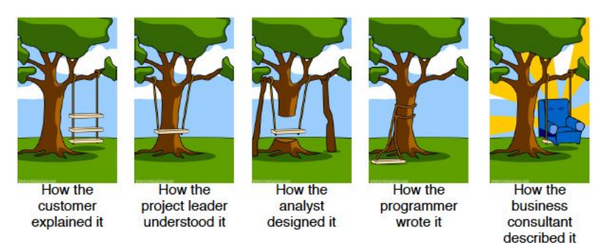
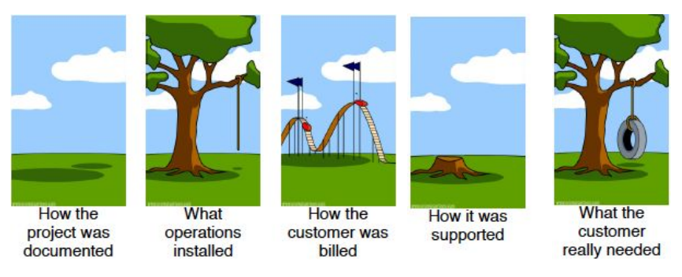
Tầm quan trọng của việc xác định yêu cầu:
phân tích requirement sơ sài dẫn tới việc sản phẩm cuối cùng không đáp ứng được yêu cầu khách hàng, số tiền phải trả cho việc phát triển dự án là rất lớn.
khi phân tích requirement cần phân tích một cách cẩn thận, rõ ràng và chi tiết.

Slide 5
Tính chất:
Hoàn chỉnh (Complete): không được thiếu sót bất kỳ thông tin nào cần thiết để phát triển hệ thống.
Nhất quán (Consistent): Không có mâu thuẫn giữa các yêu cầu.
Có thể kiểm chứng (Verifiable): Có thể kiểm tra và đánh giá được yêu cầu thông qua thử nghiệm hoặc kiểm chứng.
Dễ hiểu (Understandable): Yêu cầu phải rõ ràng, không mơ hồ và dễ hiểu đối với các bên liên quan.
Có thể truy vết (Traceable): có thể được truy vết đến nguồn gốc của nó .
Khả thi (Feasible): Yêu cầu có thể được thực hiện với công nghệ, nguồn lực và ngân sách hiện có

Slide 6
Phân loại:
Yêu cầu chức năng( functional requirements)
mô tả những gì hệ thống phải làm. Nó xác định các chức năng, hành vi và quy trình của hệ thống. Trong một số trường hợp, các yêu cầu chức năng cũng có thể nêu rõ những gì hệ thống không nên làm.

Slide 7
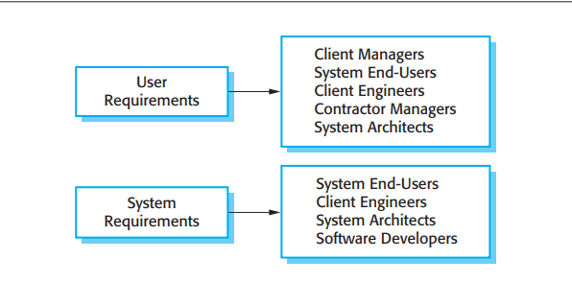
Yêu cầu người dùng (User requirements)
dịch vụ mà hệ thống cung cấp và các ràng buộc về vận hành.
Được viết cho khách hàng.
Yêu cầu hệ thống (System requirements)
Một tài liệu có cấu trúc bao gồm các mô tả chi tiết về các chức năng và dịch vụ của hệ thống cùng với các ràng buộc về vận hành.
Định nghĩa cái gì cần được cài đặt
Có thể là một phần của một hợp đồng giữa khách hàng và người nhận thầu.Các phát biểu bằng ngôn ngữ tự nhiên cộng với các sơ đồ về các

Slide 8
Yêu cầu phi chức năng (non-functional requirements) là những ràng buộc đối với các dịch vụ hoặc chức năng do hệ thống cung cấp. Bao gồm các ràng buộc về thời gian, các ràng buộc trong quá trình phát triển và các ràng buộc do các tiêu chuẩn áp đặt.
Yêu cầu miền – Domain requirements: được bắt nguồn từ miền ứng dụng của hệ thống, có thể là các yêu cầu chức năng mới hạn chế các yêu cầu chức năng hiện có hoặc đặt ra cách thực hiện các tính toán cụ thể.

Slide 9
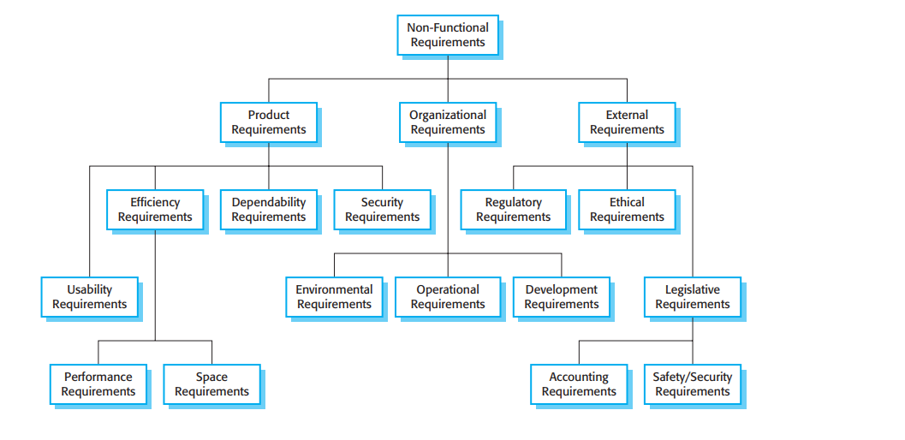
2. Khái niệm, tính chất của từng yêu cầu phi chức năng
Yêu cầu sản phẩm – Product requirements: chỉ rõ hoặc giới hạn hành vi của phần mềm.
Yêu cầu tổ chức – Organisational requirements: các yêu cầu hệ thống rộng bắt nguồn từ các chính sách và thủ tục trong tổ chức của khách hàng và nhà phát triển.
Yêu cầu bên ngoài – External requirements: bao gồm tất cả các yêu cầu bắt nguồn từ các yếu tố bên ngoài hệ thống và quá trình phát triển của nó

Slide 10
3. Tiêu chuẩn chất lượng của từng yêu cầu
Tính đầy đủ: Yêu cầu phải mô tả đầy đủ chức năng cần thực hiện, bao gồm đầu vào, đầu ra và các điều kiện cần thiết.
Tính chính xác: Yêu cầu phải chính xác, không mơ hồ hoặc có thể hiểu theo nhiều cách khác nhau.
Tính khả thi: Yêu cầu phải có thể thực hiện được về mặt kỹ thuật và trong giới hạn nguồn lực.
Tính kiểm thử được: Phải có thể kiểm tra và xác minh được việc đáp ứng yêu cầu.
Tính truy xuất nguồn gốc: Phải xác định được nguồn gốc của yêu cầu (từ người dùng, quy định pháp lý,...)
Theo IEEE Standard 830-1998 về Đăc tả yêu cầu phần mềm

Slide 11
4. Tiêu chuẩn chất lượng của tập hợp các yêu cầu
Tính nhất quán: Các yêu cầu không được mâu thuẫn với nhau.
Tính đồng bộ: Các yêu cầu phải đồng bộ về mức độ chi tiết và cách diễn đạt.
Tính hoàn chỉnh: Tập hợp yêu cầu phải bao quát được toàn bộ phạm vi của hệ thống.
Tính cấu trúc: Các yêu cầu phải được tổ chức theo một cấu trúc logic, dễ hiểu.
Tính độc lập: Các yêu cầu nên độc lập với nhau càng nhiều càng tốt để dễ dàng thay đổi.
Tính ưu tiên: Cần xác định được mức độ ưu tiên giữa các yêu cầu
Theo IEEE Standard 830-1998 về Đăc tả yêu cầu phần mềm

Slide 12
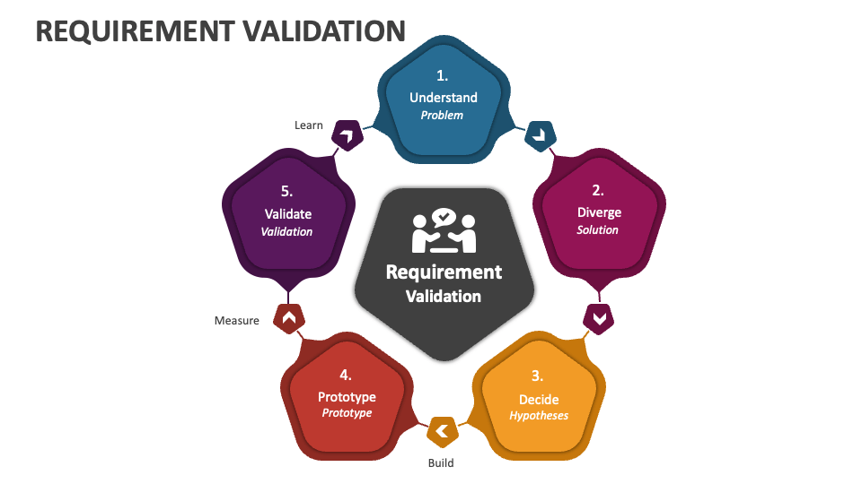
5. Requirement Validation là gì?
Xác thực yêu cầu là quá trình kiểm tra xem các yêu cầu có thực sự xác định được hệ thống mà khách hàng thực sự mong muốn hay không.
Có một số kỹ thuật xác thực yêu cầu có thể được sử dụng riêng lẻ hoặc kết hợp với nhau:
Đánh giá yêu cầu
Tạo nguyên mẫu
Tạo ca kiểm thử
ISO/IEC/IEEE 29148:2011, Systems and software engineering — Life cycle processes — Requirements engineering, 6.4.3 Requirements in validation

Slide 13

6. Requirement Verifycation là gì?
Xác minh yêu cầu là quá trình xác nhận rằng các yêu cầu hệ thống chứa tất cả các yếu tố cần thiết của các yêu cầu được viết tốt.
Trước khi thiết kế, các yêu cầu phải được xác minh và phê duyệt để tránh phải làm lại.
Mục tiêu: đảm bảo tính đầy đủ, chính xác và nhất quán của các yêu cầu hệ thống.

Slide 14
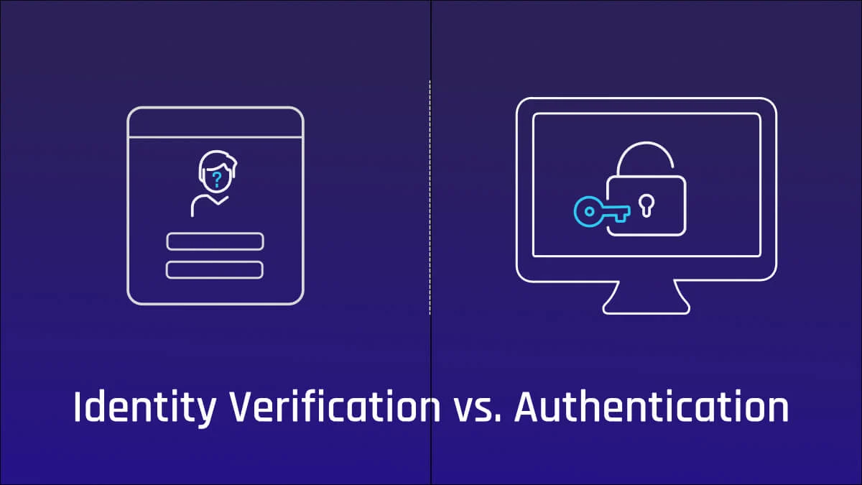
Sự khác biệt giữa xác minh và xác thực:
Xác minh yêu cầu(Requirement Verification) | Xác thực yêu cầu (Requirement Validation)
- quá trình xác nhận rằng các yêu cầu hệ thống chứa tất cả các yếu tố cần thiết của các yêu cầu được viết tốt | - quá trình xác nhận rằng các yêu cầu được viết phù hợp với yêu cầu của các bên liên quan.
- kiểm tra xem các yêu cầu có đầy đủ, chính xác và nhất quán hay không | - kiểm tra xem các yêu cầu có mô tả các mục tiêu và chức năng dự định của hệ thống hay không.

Slide 15
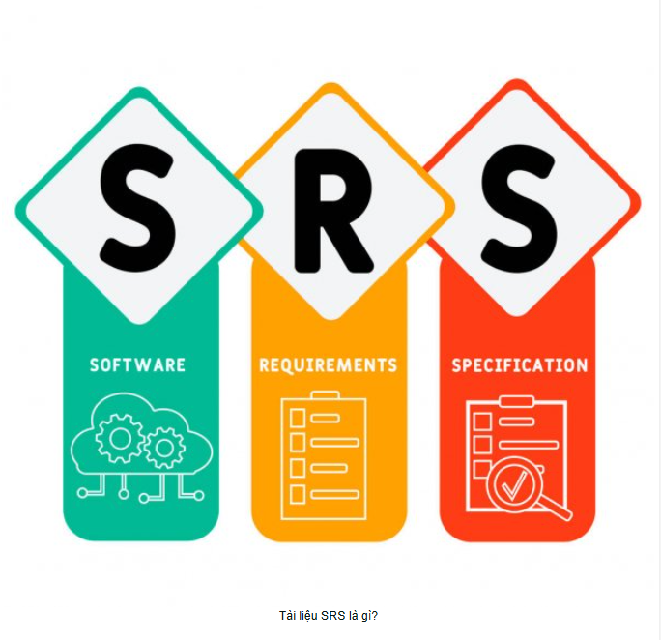
II.SRS(Software Requirements Specification)
1. SRS là gì?
- là một tài liệu quan trọng trong quá trình phát triển phần mềm, mô tả các yêu cầu chức năng và phi chức năng của phần mềm cần được phát triển

Slide 16
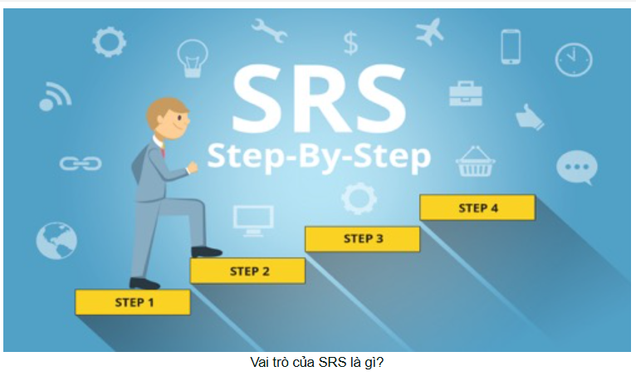
Vai trò của SRS:
· Giúp đội phát triển xây dựng hệ thống chính xác, mô tả đầy đủ chức năng
· Tránh sai lệch với yêu cầu của khách hàng
· Tránh các tranh luận không cần thiết và giúp các bên liên quan hiểu rõ về hệ thống
· Dễ dàng bảo trì và nâng cấp các chức năng của hệ thống
· Giúp chuyên viên kiểm thử hiểu rõ để xây dựng kịch bản kiểm thử chi tiết.

Slide 17
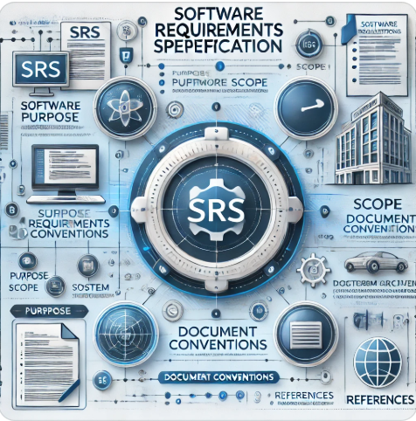
2. Biểu mẫu SRS( mô tả từng phần)
Phần I. Introduction( Giới thiệu)
- Mục Đích( Purpose):
Xác định sản phẩm phần mềm, bao gồm phiên bản hoặc số lần phát hành.
Mô tả phạm vi của tài liệu, đặc biệt nếu chỉ đề cập đến một phần hệ thống hoặc một phân hệ cụ thể.
- Quy Ước Tài Liệu(Document Conventions):
Quy định về kiểu chữ, đánh dấu quan trọng, và cách xác định mức độ ưu tiên của yêu cầu.
Xác định cách kế thừa hoặc phân cấp mức độ ưu tiên trong tài liệu.
Phạm Vi Dự Án(Project Scope):
Mô tả phần mềm, mục tiêu, lợi ích, và đối tượng sử dụng.
Liên hệ với mục tiêu kinh doanh của doanh nghiệp.
Nếu có tài liệu riêng về tầm nhìn và phạm vi, tài liệu này sẽ tham chiếu thay vì lặp lại nội dung.
ISO/IEC/IEEE 29148:2011, Systems and software engineering — Life cycle processes — Requirements engineering, Figure 8 – Example SRS Outline

Slide 18

Phần II. Overall Description(Mô tả)
Bối Cảnh Sản Phẩm:Sản phẩm mới, độc lập hoặc thành viên trong dòng sản phẩm hiện có.
Tính Năng Chính:Tóm tắt các tính năng và chức năng chính.
Lớp Người Dùng:Phân loại người dùng theo tần suất, kỹ năng và quyền truy cập.
Môi Trường Hoạt Động:Nền tảng phần cứng, hệ điều hành và phần mềm liên quan.
Giả Định và Phụ Thuộc:Các giả định có thể ảnh hưởng đến yêu cầu và các yếu tố bên ngoài phụ thuộc vào dự án.
ISO/IEC/IEEE 29148:2011, Systems and software engineering — Life cycle processes — Requirements engineering, Figure 8 – Example SRS Outline

Slide 19
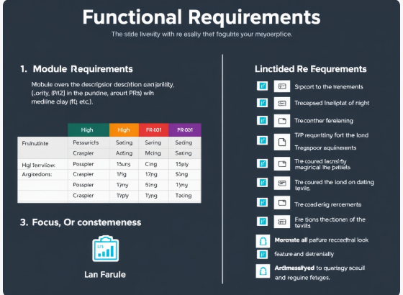
Phần III. Functional Requirements(Yêu cầu chức năng)
Tổ Chức: Sắp xếp theo tính năng hệ thống hoặc kết hợp các phương pháp như trường hợp sử dụng, lớp người dùng.
Mô Tả và Độ Ưu Tiên: Ngắn gọn, chỉ rõ độ ưu tiên (Cao, Trung, Thấp).
Yêu Cầu Chức Năng:
Liệt kê các yêu cầu chi tiết.
Đảm bảo yêu cầu rõ ràng, đầy đủ, và có thể kiểm chứng.
ISO/IEC/IEEE 29148:2011, Systems and software engineering — Life cycle processes — Requirements engineering, Figure 8 – Example SRS Outline

Slide 20
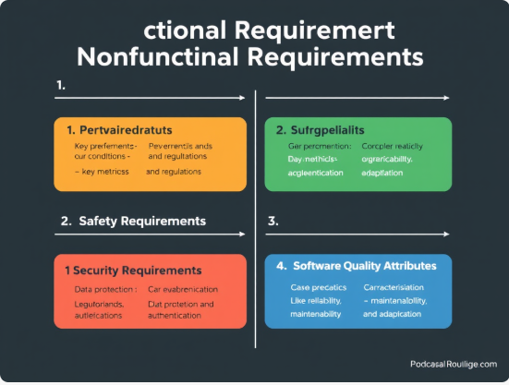
Phần IV. Nonfunctional Requirements(Yêu cầu phi chức năng)
Yêu Cầu Hiệu Suất: Định nghĩa hiệu suất cần thiết trong các điều kiện khác nhau.
Yêu Cầu An Toàn: Các biện pháp bảo vệ chống lại mất mát, thiệt hại; tuân thủ các quy định an toàn.
Yêu Cầu Bảo Mật: Các yêu cầu về bảo mật và quyền riêng tư; xác thực danh tính người dùng.
Chất Lượng Phần Mềm: khả năng thích ứng, độ tin cậy, tính dễ bảo trì, khả năng tái sử dụng, v.v.
Phần V. Other Requirements(Các yêu cầu khác)

Slide 21
3. Biểu mẫu SRS: Phát triển phần mềm quản lý nhân sự cho Toco Toco theo công nghệ phần mềm
Phần I. Introduction( Giới thiệu)
- Mục đích: Phát triển phần mềm quản lý nhân sự cho Tocotoco nhằm tối ưu hóa quy trình quản lý thông tin nhân viên.
- Phạm vi:
Quản lý thông tin nhân viên.
Quản lý tài khoản và phân quyền người dùng
Chấm công và tính lương, thưởng/phạt.
Báo cáo và phân tích dữ liệu.
- Định nghĩa, thuật ngữ:
KPI: Chỉ số hiệu suất chính.
HR: Bộ phận nhân sự.
- Tài liệu tham khảo: Luật Lao động Việt Nam……..

Slide 22
Phần II: MÔ TẢ (OVERALL DESCRIPTION)
Bối cảnh sản phẩm (Product Perspective): Hệ thống mới, hỗ trợ quản lý nhân sự cho chuỗi cửa hàng Toco Toco, tích hợp với máy chấm công và hệ thống tính lương.
Chức năng sản phẩm (Product Functions):Quản lý thông tin nhân viên, chấm công, tính lương tự động, quản lý hợp đồng, …
Đặc tính người dùng (User Characteristics): Nhân viên: xem bảng lương, lịch làm việc; Trưởng phòng: Duyệt đơn xin nghỉ, đánh giá nhân viên.
Ràng buộc (Constraints) :Hỗ trợ tối thiểu 1000 nhân viên hoạt động đồng thời; Phải tuân thủ quy định bảo mật dữ liệu của cơ quan.
Giả định và phụ thuộc (Assumptions and Dependencies):Dữ liệu chấm công được cung cấp từ máy quét vân tay; Lương được thanh toán qua ngân hàng nội bộ của cơ quan.

Slide 23
Phần III. Functional Requirements(Yêu cầu chức năng)
1. Cấu Trúc Hệ Thống
- Quản lý tài khoản & phân quyền: Đăng nhập, phân quyền, bảo mật
- Quản lý hồ sơ nhân viên: Thêm/sửa/xóa nhân viên, tìm kiếm, quản lý theo chi nhánh
- Quản lý chấm công & ca làm: Chấm công online, đăng ký/đổi ca, tính số giờ làm
- Quản lý lương & thưởng/phạt: Tính lương theo công, thưởng/phạt theo KPI, doanh số
- Quản lý hợp đồng & nhân sự: Tạo hợp đồng mới, lưu trữ hồ sơ điện tử
- Quản lý báo cáo & thống kê: Tổng hợp dữ liệu nhân sự, chấm công, lương
2. Yêu Cầu Chức Năng & Độ Ưu Tiên
- Quản lý tài khoản & phân quyền (Cao): Đăng nhập, phân quyền, xóa tài khoản
- Quản lý hồ sơ nhân viên (Cao): Thêm/sửa/xóa nhân viên, tìm kiếm, lọc theo chi nhánh
- Quản lý chấm công & ca làm (Cao): Chấm công, đổi ca, theo dõi giờ làm
- Quản lý lương & thưởng/phạt (Trung): Tính lương, thưởng/phạt theo KPI, doanh số
- Quản lý hợp đồng & nhân sự (Trung): Tạo hợp đồng, lưu trữ hồ sơ điện tử
- Quản lý báo cáo & thống kê (Trung): Hiển thị bảng lương, thống kê nhân sự, báo cáo công

Slide 24
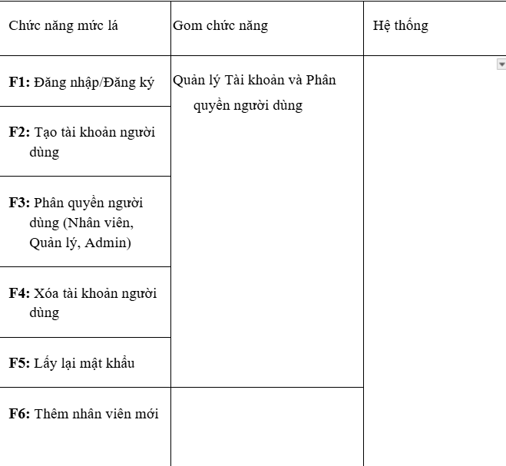
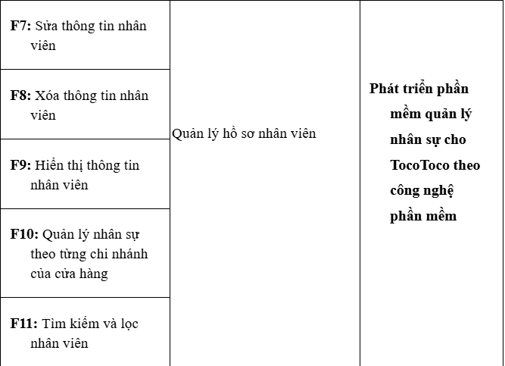
Gom nhóm chức năng

Slide 25
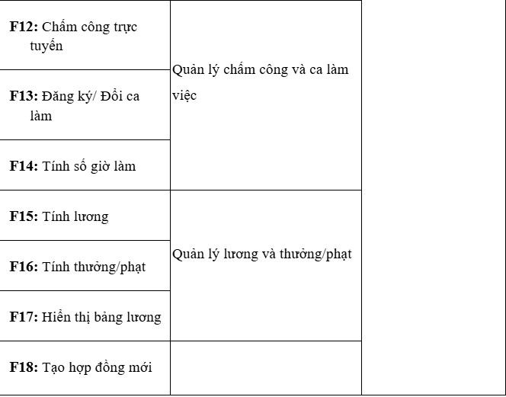
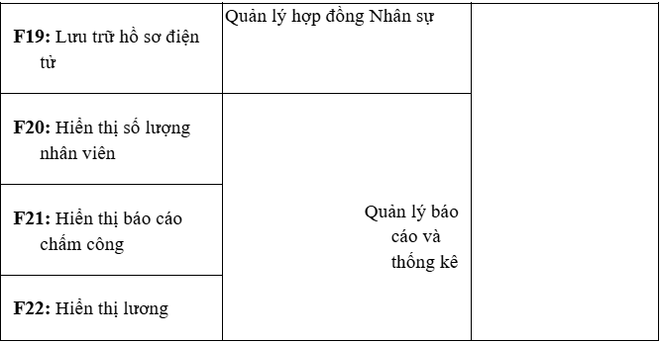
Gom nhóm chức năng

Slide 26
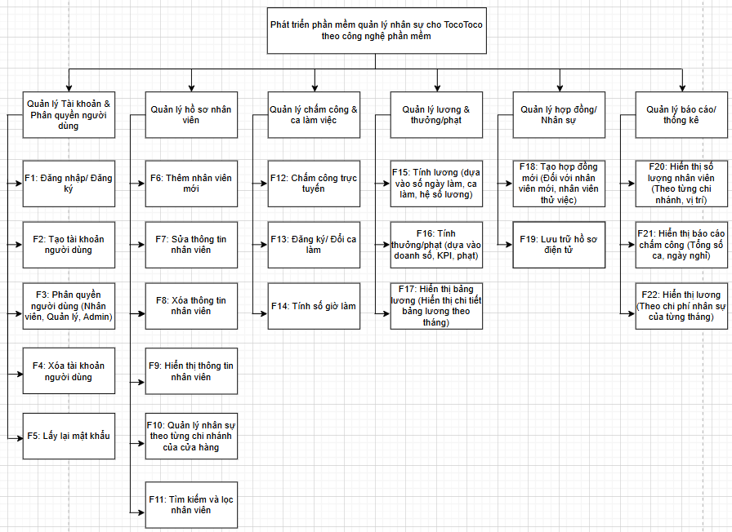
Sơ đồ phân rã chức năng

Slide 27
Phần IV. Nonfunctional Requirements(Yêu cầu phi chức năng)
Tin cậy:Mỗi nhân viên có 1 tài khoản duy nhất; thông tin phải chính xác và được cập nhật kịp thời; phục hồi nhanh khi sự cố xảy ra.
Hiệu năng:Hệ thống cần phản hồi nhanh chóng khi người dùng thực hiện thao tác hoặc tìm kiếm, đảm bảo hoạt động mượt mà và ổn định ngay cả khi có số lượng lớn người dùng đồng thời.
Bảo mật:Phân quyền truy cập rõ ràng; thông tin cá nhân được bảo vệ; mật khẩu phức tạp và mã hóa.
Khả dụng:Giao diện dễ sử dụng; thông báo trước khi bảo trì hoặc gián đoạn dịch vụ.
Tương thích:Hoạt động trên nhiều thiết bị và hệ điều hành phổ biến.
Bảo trì:Giao diện quản trị dễ bảo trì; cập nhật hệ thống an toàn, không ảnh hưởng đến dữ liệu.
Khả chuyển:Dữ liệu dễ chuyển đổi sang hệ thống mới; không phụ thuộc vào nền tảng cụ thể.
Pháp luật:Tuân thủ quy định an toàn thông tin và các điều khoản trong Bộ luật Lao động 2019.

Slide 28
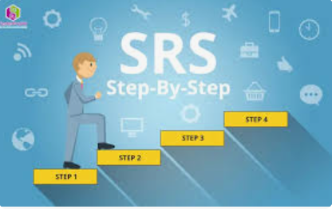
3. Tiêu chuẩn chất lượng của SRS
Tài liệu có tính chính xác: thể hiện đầy đủ các đặc điểm kỹ thuật và chức năng của phần mềm.
Tài liệu có tính rõ ràng: giúp người đọc dễ đọc hơn cũng như nắm bắt được hết nội dung.
Tài liệu phải hoàn tất: Đây là những nhu cầu thiết yếu của người mua mà bạn không thể bỏ qua.
Nội dung phù hợp: Các từ viết tắt hay các định nghĩa trong tài liệu SRS phải được sử dụng nhất quán.
Xếp hạng mức độ quan trọng:Các yêu cầu cần được xếp hạng theo mức độ quan trọng để hỗ trợ quy trình phát triển và xác minh tính năng phần mềm.
Tài liệu phải được kiểm chứng: Cần sử dụng nhiều phương pháp trong việc xác định và kiểm chứng nội dung trong tài liệu.
Cho phép sửa đổi: Các yêu cầu và thay đổi phải được thực hiện một cách có hệ thống, với việc xem xét các tác động đến các yêu cầu khác trong phần mềm.
Tài liệu có tính truy vết: Hỗ trợ truy nguồn được nguồn gốc từ đầu

Slide 29
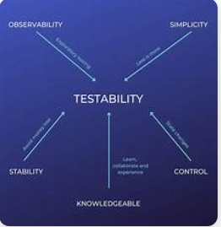
III. Testability
"Testability is the extent to which a system or component facilitates the establishment of test criteria and the performance of tests to determine whether those criteria have been met."
(Khả năng kiểm thử là mức độ mà một hệ thống hoặc thành phần hỗ trợ việc thiết lập các tiêu chí kiểm thử và thực hiện kiểm thử để xác định xem các tiêu chí đó có được đáp ứng hay không.)
Nguồn: Srinivasan Desikan & Gopalaswamy Ramesh, "Software Testing: Principles and Practices," 2006.

Slide 30
Tiêu chuẩn chất lượng của Testability
- Repeatability (Khả năng lặp lại): Kết quả kiểm thử phải có thể lặp lại chính xác dưới các điều kiện giống nhau.
- Traceability (Khả năng theo dõi): Kết quả kiểm thử cần được ghi lại và có thể theo dõi để phục vụ việc phân tích, báo cáo.
- Feasibility (Tính thực tế): Kiểm thử phải khả thi với các ràng buộc về thời gian, chi phí và công nghệ hiện tại.
- Observability (Khả năng quan sát): Đầu vào tạo ra đầu ra rõ ràng, có thể theo dõi. Trạng thái và biến hệ thống hiển thị và truy vấn được trong quá trình thực hiện. Lỗi nội bộ được phát hiện tự động, giúp đánh giá hành vi hệ thống chính xác.
- Clarity ( Tính rõ ràng): Tài liệu kỹ thuật đầy đủ, được tổ chức tốt, chi tiết và chính xác. Các thay đổi thiết kế được thông báo cho kỹ sư kiểm thử. Điều này hỗ trợ việc xác định rõ tiêu chí pass/fail, giúp đánh giá kết quả kiểm thử chính xác.
- Verifiability (Khả năng xác minh): Các yêu cầu phải có thể xác minh được thông qua kiểm thử, chứng minh rằng hệ thống đáp ứng yêu cầu đó.
Khả năng đo lường (Measurability): Yêu cầu phải có thể đo lường hoặc xác định thông qua các chỉ số rõ ràng.
Theo tiêu chuẩn ISO/IEC/IEEE 29148:2011

Slide 31
Tài liệu tham khảo:
[1] Ian Sommerville, "Software Engineering," Addison Wesley, 9th edition, 2010.
[2] Karl Wiegers và Joy Beatty, "Software Requirements," Microsoft Press, 3rd edition, 2013

Slide 32
Thanks

